Slide 1
Como alcancei um patrimônio individual superior a R$ 1 bi sob administração

Slide 2
Minha carreira

Slide 3
Carreira
Comecei querendo ser Veterinário
Passei para engenheiro
Por fim, entrei para o mercado
4 anos como gestor de fundos de renda fixa
4 anos como analista de investimentos em ações
4 anos como gestor de fundos de ações
15 anos como professor
10 anos como assessor

Slide 4
O começo
Oportunidade: foi por acaso, mas estava procurando

Slide 5
O começo
Eu também pensei em desistir
Os três Ps:
Persistência
Paciência
Power (força)

Slide 6
Toda jornada deve ser dividida

Slide 7
Disciplina, disciplina e disciplina
Em investimentos, há três regras para o sucesso
Quebre sua jornada em metas

Slide 8
Mercado de assessoria está saturado

Slide 9
Não existe mercado saturado para quem é excelente no que faz
Busque ser a referência no que você faz
Esteja preparado como se fosse gravar no Jornal Nacional na próxima hora
O que eu fiz:
Lecionar
Escrever: jornal (Folha de São Paulo), blogs
Participar em entrevistas
Mídias sociais

Slide 10
O que faz um assessor de investimentos?

Slide 11
O que sua mãe acha que você faz?
Pergunte a cinco amigos o que eles acham que é a função de um assessor.
Sua visão vai ditar sua receita

Slide 12
As três atividades básicas
Captação
Relacionamento
Pesquisa

Slide 13
Desafios e atividades

Slide 14
Assessoria não é emprego, mas sociedade
Desafio para cada um é diferente, mas são similares
Não tenho conhecimento
Não tenho experiência
Não sou comercial
Não sou bonito
Sou muito novo
Sou muito velho
Sou tímido
Conheço poucas pessoas com dinheiro
Meu escritório não é bonito
Preciso de uma foto melhor
Preciso de cartão de visita
Tenho medo de me expor
Não tenho carro
Tem de trabalhar demais

Slide 15
O que fazer para vencer os desafios?

Slide 16
Disciplina, disciplina e disciplina
Ser uma autoridade

Slide 17
Mercado de assessoria está saturado?

Slide 18
Antes de começar, entenda isso

Slide 19
Se você resolver problemas, vai captar
Quais são os problemas das pessoas em investimentos?
Qual deveria ser seu papel?
O assessor é um vendedor?
Ser vendedor é algo ruim?
Venda x Assessoria

Slide 20
Não somos vendedores com uma missão, mas missionários que vendem

Slide 21
Cliente não está atrás de um vendedor, mas de alguém que o ajude
Existe conflito de interesse?
Se você acha que alguma atividade está livre de conflito, é porque você não conhece bem essa atividade
Só ofereça o que você compra e o que você vai poder oferecer novamente quando o investimento vencer

Slide 22
Existem duas reclamações básicas de clientes

Slide 23
Contato e retorno
Seu desafio é evitar frustração e proporcionar surpresa positiva
Como evitar frustração de retorno na carteira de um cliente?
Como evitar frustração de contato em um cliente?

Slide 24
O cliente só vai te indicar se estiver satisfeito com retorno ou atendimento

Slide 25
O retorno não está muito bom, mas ...
Vão ter momentos em que o retorno não estará bom.
Somente a segurança que seu cliente tem em você vai segurá-lo
Ofereça mais do que é o esperado
Crie um planejamento
Seja o especialista/ autoridade

Slide 26
Você NÃO deve ganhar em detrimento de seu cliente, mas junto com seu cliente

Slide 27
Se você tem vergonha de explicar a comissão, você está fazendo algo errado com o cliente
Detalhe quanto você ganha por produto.
Faça a conta de quanto o cliente está te pagando indiretamente.
Explique que sua assessoria não custa nada a mais e mostre como ela pode gerar valor.

Slide 28
Posicionamento estratégico

Slide 29
PJ ou PF

Slide 30
Precisa escolher?
Especializar ou ser um especialista?
Nem toda PJ é uma empresa, mas toda PF é uma pessoa
O que diferencia?
ROA
Captação
Qual o seu diferencial?

Slide 31
Faz diferença focar em um segmento?

Slide 32
Segmentação de clientes
Private , Alta Renda e Varejo
O que seria cada segmentação?
Private -> + R$ 10 mi
Alta Renda -> R$ 1 mi - R$ 10 mi
Varejo -> - R$ 1 mi

Slide 33
Segmentação de clientes
Você precisa decidir seu foco?
ROA
Capacidade operacional
Por que é importante definir o foco?
O que fazer com os clientes fora do foco?

Slide 34
Especialização

Slide 35
Farmer ou Hunter ?
O que representa estes termos?
Faz sentido segmentar?
Em qual se ganha mais?

Slide 36
O que fazer nos primeiro seis meses

Slide 37
Seja um foguete
Garra, sangue no olho, foco
Não perca tempo
Planeje pouco
Aja muito
Fogo, preparar, apontar
O local de trabalho (trabalho nas coxas)

Slide 38
O grande anúncio
Falar para todo o mundo
Divulgar em redes sociais (ter redes sociais ativas)
Envie e-mail para amigos, conhecidos e parentes

Slide 39
Você deve ser uma autoridade

Slide 40
Como deve ser um private banker?
O especialista x os outros
Guarda de trânsito, policial, ...
Autoridade
Como ser reconhecido como especialista?
O que você gosta nem sempre é o ideal

Slide 41
Não existe mercado saturado para quem é excelente no que faz
Busque ser a referência no que você faz
O que você vai fazer:
Mídias sociais ( o que é o mínimo?)
Comece um livro
Monte um curso

Slide 42
Assessor é uma atividade flexível, mas flexível não é o que você pensa

Slide 43
Falar de comissão não pode ser um Tabu

Slide 44
Se você tem vergonha de explicar a comissão, você está fazendo algo errado com o cliente
Detalhe quanto você ganha por produto.
Faça a conta de quanto o cliente está te pagando indiretamente.
Mostre os modelos que ele pode escolher (fixo e variável).

Slide 45
Se você tem vergonha de explicar a comissão, você está fazendo algo errado com o cliente
Faça uma planilha simples com a conta (exemplo: perfil moderado)
Explique que sua assessoria não custa nada a mais e mostre como ela pode gerar valor.

Slide 46
Você NÃO deve ganhar em detrimento de seu cliente, mas junto com seu cliente

Slide 47
Produtos que têm potencial de dúvida sobre conflito de interesse, devem ser ainda mais detalhados
Produtos de maior risco
Produtos estruturados, COE, produtos com carência e produtos que a remuneração é “na cabeça”
Qualquer dúvida quanto à razão da indicação deve ser mitigada.
Caso André

Slide 48
Seu cliente não deve pagar mais do que você paga como cliente

Slide 49
O melhor termômetro se você está fazendo algo errado com o cliente é sua carteira
Você não deve vender o que você mesmo não compra (ou os sócios majoritários)
Dois casos de assessores

Slide 50
Mostre ao seu cliente que ele te paga mais por indicação que por comissão

Slide 51
Indicação x Comissão
Um negócio sustentável é quando você ganha mais com as indicações do que com a comissão do próprio cliente
Mostre que o cliente tem o dever de trabalhar para você para que você seja remunerado e, assim, você possa ajudar ele melhor

Slide 52
O que é uma reunião bem sucedida?

Slide 53
O primeiro contato define quem você é
O cliente pode chegar de duas formas
Ele te procurou
Indicação
curiosidade
ele te achou
Você procurou ele
Profissionalismo, respeito e autoridade

Slide 54
Não dê de graça o que você vende
Contato pode já ser cliente de sua corretora ou de uma instituição financeira
É comum cliente pedir análise da carteira dele.
Vale para satisfazer e atrair?
Qual o problema disso?

Slide 55
Na primeira reunião você não dá, mas, preferencialmente, recebe

Slide 56
Cuidado em querer mostrar o que sabe na primeira reunião
Se o cliente te procurou, você já é uma autoridade
Procure saber
o que ele quer
quanto ele sabe
do que ele não gosta
do que ele gosta
quais os objetivos dele
Se você já tem uma solução, como o cliente pode acreditar que ele é único se você ainda não o conhece?

Slide 57
Cuidado em querer mostrar o que sabe na primeira reunião
Se você procurou o cliente, você ainda não é uma autoridade para ele
Objetivo do primeiro contato: despertar o interesse para marcar reunião
Com o que ele não está satisfeito?
Quais as duas insatisfações básicas?
O que ele desejaria mudar?
Mostrar que você pode ser a pessoa adequada e como isso é feito
Na primeira reunião, descobrir sobre o cliente

Slide 58
Seja profissional e organizado

Slide 59
Em uma reunião, você precisa mostrar que sabe o que está fazendo
Exemplo de uma pessoa que não sabe o que está fazendo
Tenha uma estrutura simples e objetiva
Se faltou algo, não fique indo e voltando.
Avalie se pode perguntar em uma segunda reunião
Tente fazer relações de forma que a pessoa responda o que você deseja
Não perca tempo mais de 5 minutos da reunião com amenidades se é uma reunião de negócios

Slide 60
Em uma reunião bem-sucedida, o cliente já sai com vontade de indicar você

Slide 61
A chave do sucesso

Slide 62
Em qualquer atividade, a chave está no ponto crítico
Quais as três atividades básicas de um assessor?
Não se concentre em ROA (pelo menos no início)
Captar, captar, captar, captar, CAPTAR, CAPTAR, CAPTAR, CAPTAR
Empresas se preocupam primeiro com crescimento, depois com rentabilidade
Captação
Relacionamento

Slide 63
Todos são potenciais clientes

Slide 64
Todos que possuem despesa maior que o INSS precisam de sua ajuda
Orgânico x Pago
qual é melhor?
qual é mais rápido?
qual sai mais barato?
Dentro da base x fora da base
Indicação
Atração

Slide 65
Você pode chegar a R$ 1 bi com indicação

Slide 66
O que precisa ocorrer para ter indicação?
Gostar das pessoas
Todo mundo quer comprar algo de alguém que gosta de você
Exemplo de Joe Girardi: reconhecido pelo Guinness Book of World Records como o vendedor de mais carros em um ano (1425 carros em 1973)
Retorno e contato
Só é lembrado quem é visto

Slide 67
Pedir indicação???
Faz sentido?
Três regras:
Não seja chato
Mereça
Não peça a quem não te recomenda
Em vez de pedir, pergunte quem poderia se interessar por um produto ou serviço
Traga o cliente para junto.
Peça para ele criar um grupo no Whatsapp te apresentando

Slide 68
Quais os veículos e formas para captar no inorgânico?

Slide 69
Indicação pode ser natural, mas atração vai demandar ação
Seja uma autoridade em algo:
aposentadoria
independência financeira
renda fixa
renda passiva
...
Ajude jornalistas com prontidão e sem exigir citação

Slide 70
Indicação pode ser natural, mas atração vai demandar ação
Mídias sociais
Você vai precisar dar
Tenha certeza que seu perfil será reconhecido como autoridade
Marketing de conteúdo
Tráfego pago
Linkedin
Não seja vendedor
Desenvolva relacionamento
Lista fria
Cuidado, pode ser uma fria e hoje tem o risco legal

Slide 71
Intensidade é melhor que qualidade

Slide 72
Quando o cliente ganha, você ganha em dobro

Slide 73
Regra 1
Quando for montar a carteira de um cliente, lembre-se sempre das duas regras de Buffett
Regra 1: nunca perca dinheiro
Regra 2: não esqueça a Regra 1
Como fazer para seguir essa regra?
Caso do COE sem caixa
Caso de RV no segundo semestre de 2021
Comece pela parte conservadora

Slide 74
O combinado não sai caro

Slide 75
Ao montar uma carteira, alerte sobre as faixas de oscilação
Entenda a performance desejada e o que faria o cliente ficar insatisfeito
Explique os produtos que trazem segurança, mas como eles podem ter um custo (IPCA)
Mostre os resultados que podem ocorrer.
Explique que muitas vezes um ativo pode ter resultado ruim no curto prazo
Regra de ouro: Coloque o básico que você falou por escrito em e-mail

Slide 76
O perfil da carteira de seu cliente não é igual ao seu

Slide 77
Seu cliente não é você
Carteira do assessor não é a carteira média do escritório.
Exemplo: assessor conservador e assessor agressivo
Apresente seu cenário ao cliente e pergunte qual o cenário dele
Alinhe a carteira ao cenário
Lembre-se: mudança de cenário provocam mudanças na carteira. Não o contrário

Slide 78
Uma carteira com bom desempenho rende mais não só para o cliente

Slide 79
Você ganha em dobro com o sucesso de seu cliente
Se a carteira de todos os seus clientes sobe mais que o CDI, essa é uma situação de ganha x ganha
Seu cliente contente te indica mais
Você tem ganho proporcional ao tamanho de seu portfólio. Se ele cresce pelo menos o CDI, isso te garante maiores rendimentos no futuro.
O rendimento do portfólio de seu cliente funciona como uma adição de captação.
Exemplo, se seu cliente tem R$ 1 milhão e rende 12% ano ano, equivale a uma captação de R$ 10 mil mensal deste cliente.

Slide 80
Notícia ruim deve ser dada o quanto antes

Slide 81
É natural querermos protelar o anúncio de resultado negativo
Existe uma espécie de escaravelho cujo nome retrata um de seus hábitos.
Ele é chamado besouro do esterco, mas o nome mais popular é o conhecido
Se tem algo que foge ao padrão combinado, avise o quanto antes ou no momento da reunião programada
O cliente acompanha a própria carteira. Se for ele que te avisa, não adianta você dizer que já estava para ligar para ele.

Slide 82
Vestindo o jaleco de médico
Se coloque na qualidade de um médico que está diagnosticando um paciente.
O paciente é seu cliente e seu plano de investimento
Ele pode não ter nada e ser só um hipocondríaco
Mas, mesmo com um hipocondríaco, você não pode minimizar qualquer sentimento de dor ou medo

Slide 83
Qual atitude tomar quando o desempenho está negativo

Slide 84
Não fazer nada pode ser fazer muito
O resultado negativo da carteira é consequência de qual aspecto?
alteração do cenário
falha em seleção do produto
oscilação de mercado
Para qualquer razão, oscilações negativas são momentos de captura de informação sobre a habilidade do cliente em correr risco
Exemplo da família de clientes
Aproveite para estabelecer faixas de oscilação e percentuais mínimos

Slide 85
Mude antes que seu cliente mude

Slide 86
Seu limite de tolerância não é o do cliente
Carteira diversificada é bom na teoria, mas o retorno pode não agradar
Exemplo do planejador que diversifica
O tempo é o elemento crítico.
Exemplo do peso de 500 gramas
Seu cliente é sempre assediado com promessas e ele vê de você o passado.
Mude o futuro dele ou ele mudará no presente

Slide 87
Vender não é realizar perda A perda já foi realizada

Slide 88
Saiba mudar
A discussão sempre deve partir de qual a carteira ótima a partir de hoje
A carteira atual serve apenas para calcular o custo de mudança. Ou custo de venda
Se o ativo está a mercado, o resultado passado já foi realizado e perdas também
A perda passada só serve de lição, mas não significa potencial de ganho

Slide 89
80% do trabalho é rotina, mas assessoria não é um trabalho rotineiro

Slide 90
Meu dia
Acordo 5 horas
15 min para ver mercados da madrugada, notícias da madrugada e mensagens de clientes.
Exercício físico de 6 às 7 horas
Entro no escritório 7:30 horas
Até 8:30 leitura de jornais, e-mails de notícia, Telegram, ...
Entre 8:30 e 9:30 há reuniões internas, da corretora, gestores e clientes.
Entre 9:30 e 11:30 ver caixas de clientes, conferir as operações do dia anterior, iniciar as solicitações de operações do dia, conversas rápidas com clientes (não reuniões)
Entre 11:30 e 12:00 horas almoço (não costumo almoçar com clientes)
Entre 12:00 horas a 14:30 cobrar a confirmação de operações
Entre 13:30 e 18:30 horas, reuniões com cliente, gestores, fornecedores de serviços e a corretora.
Entre 18:30 e 20:00 horas, rever o que ficou pendente e escrever
Chego em casa entre 20:30 e 21:00 horas
Desligo tudo às 22:00 horas

Slide 91
Home Office x Office

Slide 92
O que é melhor?
Se você está começando ou não tem patrimônio superior a R$300 milhões, seu ambiente ideal é o escritório
Escritório: disciplina, incentivo, disciplina, aprendizado, disciplina, rápida discursão, ... disciplina
Home Office: tempo de deslocamento

Slide 93
Apresentação

Slide 94
Apresentação reflete autoridade
Profissionalismo
ambiente de trabalho
vestuário
apresentação pessoal

Slide 95
A quem você daria para administrar seu bem mais precioso?

Slide 96
Investimentos é uma das portas de entrada, mas você precisa ter soluções financeiras

Slide 97
Entenda o que o cliente precisa
Seguros e previdência
quando usar cada um
Não venda um produto, mas uma solução que o cliente deseja comprar
Todos precisam de seguro
A diferença é se você deseja financiar o risco ou transferir
Entenda o meu erro e não o repita
Seu trabalho é apresentar e orientar. Quem vende é o cliente
Lembre-se da regra: você precisa ter antes de vender

Slide 98
Potencial de receita
Lembrar da regra de informar ao cliente sobre comissões
Exemplo: considere um cliente que inicia com patrimônio de R$ 200 mil e invista o equivalente a R$ 60 mil por ano. Assuma um objetivo de atingir R$ 1,3 milhões em dez anos, pois assim teria patrimônio para sustentar a educação do filho
Considerando um ROA de 0,28% nos investimentos, esse patrimônio te gera uma receita próxima de R$ 19 mil nos dez anos acumulados
Faria sentido este investidor fazer um seguro de vida temporário para pelo menos os dez anos com invalidez e acidentes pessoais. Isso custaria cerca de R$ 500 por mês ou R$ 6 mil no ano.
Esse seguro te remuneraria nos dez anos um valor próximo a R$ 4 mil
Portanto, o seguro além de proteger seu cliente e a família, eleva seu ROA e cerca de 20%

Slide 99
Educação: seja pago para aprender

Slide 100
Aprenda ensinando
O momento que eu mais aprendi foi quando eu ensinei
Os cursos têm cinco vantagens
Formação de autoridade
Receita
Captação de novos clientes
Solidificação do conhecimento

Slide 101
Câmbio

Slide 102
Viagens e despesas internacionais
Serviço commodity
Dependendo de sua carteira de clientes, esta receita pode representar mais de 20% do total
Exemplo de empresas que demandam fechamento de câmbio
Estreitar relacionamento para investimentos

Slide 103
Financiamento

Slide 104
Nem todo financiamento é caro
Financiamento não é ruim quando o recurso é aplicado em investimento que remunera mais que a taxa do empréstimo
Alavancagem
Atenção para a falta de planejamento ou antecipação de sonhos
Isso pode ser caro
Você deve agir como assessor, mostrando ao cliente as vantagens e desvantagens
Exemplo de financiamento com FGTS
Elevação de sua receita e reconhecimento do cliente sobre o planejamento dele

Slide 105
A corretora e o escritório

Slide 106
Primeiro você escolhe a corretora e depois o escritório
Faz diferença escolher a corretora?
Lembre-se: um cliente compra de um lugar que ele confia, um produto adequado e de quem ele gosta.
Portanto, quais os dois principais aspectos para analisar na escolha?
Serviços financeiros estão muito relacionados a tecnologia

Slide 107
Modelo de escritório

Slide 108
Três fatores na escolha do escritório
A maioria foca onde vai ganhar mais nos próximos 12 meses
Qual o problema desse enfoque?
Pessoas, contrato, modelo
Como selecionar o fator pessoas?
O que olhar no contrato?

Slide 109
Quais os modelos de escritório?
Escritório com mesas segmentadas x escritório boutique ?
Como muda seu trabalho em cada modelo?
Como muda sua remuneração em cada modelo?

Slide 110
Trabalhando em uma sociedade

Slide 111
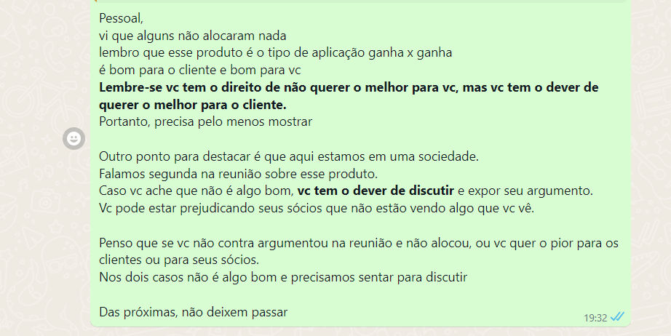
Seja sócio
Mensagem que enviei aos meus sócios:

Slide 112
Seja sócio
Se você se comportar como empregado, terá mentalidade e carreira de empregado
Não há nada de errado com isso
Tenha cabeça de dono e seu negócio crescerá
Ser sócio não é ganhar dividendos
Exemplo do assessor que explicou qual periodicidade ele precisava ir ao escritório
O que é ser sócio?

Slide 113
Você Não É Gestor...

Slide 114
É proibido ao Assessor atuar como:
Administrador ou gestor de carteira ;
Analista de Valores Mobiliários;
Consultor de Investimentos;
Gestor de Clube
Multa = R$ 50 mil a R$ 80 mil

Slide 115
Quanto rende?

Slide 116
O Assessor não deve prometer rentabilidade futura
Quem nunca sofreu a pressão de um cliente questionando a rentabilidade?
Multa = R$ 20 mil a R$ 50 mil

Slide 117
A sinceridade que não fere

Slide 118
É proibido omitir informações sobre perdas potenciais ou realizadas
A omissão é tão ruim quanto uma promessa enganosa
Multa = R$20 mil a R$ 50 mil

Slide 119
Esta ação está barata!

Slide 120
É proibida a:
Indução de negociação excessiva de renda variável;
Insistência a contragosto do cliente.
Multa = R$ 5 mil a R$ 10mil

Slide 121
Ganha - Ganha

Slide 122
O Assessor deve:
Priorizar os interesses dos clientes em relação aos interesses próprios.
Multa = R$ 5 mil a R$ 10mil

Slide 123
Tudo posso, mas nem tudo me convém

Slide 124
Fidelidade a sua Corretora
Você deve ser supervisionado por sua corretora
É proibido ficar insolvente
É proibido vender produtos competitivos com a Corretora que você distribui
Multa = R$ 5 mil a R$ 10mil

Slide 125
O segredo é a alma do negócio...

Slide 126
O Assessor deve:
Manter sigilo da condição de cliente.
Zelar pelos dados do cliente – Segurança da Informação e LGPD.
Multa = R$ 50 mil a R$ 80 mil

Slide 127
Se qualificar não é só tirar diploma

Slide 128
Você tem de se desenvolver nas três frentes
Quais as três atividades de um assessor?
Esse é um tripé. Não adianta ter só uma habilidade
O ponto positivo é que são habilidades. Portanto, qualquer um pode desenvolvê-las

Slide 129
Um bom assessor é um bom vendedor, mas um bom vendedor não necessariamente é um bom assessor

Slide 130
Todos somos vendedores
Mas nem todos são bons vendedores
O que fazer para se desenvolver?
livros de vendas
palestras de vendas
observar os bons vendedores
colocar em prática

Slide 131
Habilidades de relacionamento

Slide 132
Todo mundo deseja comprar algo de alguém que ele gosta
Algumas pessoas são magnéticas. O que elas possuem?
Tente lembrar das pessoas que te tratam bem e vendem algum serviço.
Exemplo da banca de banana e de mamão
Se comporte como um médico missionário.
O que fazer para se desenvolver?
livros de relacionamento pessoal: Coleção Dale Carnegie
palestras de motivacionais
observar as pessoas que atraem outras
colocar em prática

Slide 133
A qualificação técnica te dá autoridade

Slide 134
Não adianta apenas você ser um bom vendedor e as pessoas gostarem de você
É fundamental saber profundamente do seu negócio
Três elementos:
Economia,
mercado financeiro e
produtos
Estude economia o suficiente para dar palestra
Ler livros. Comece pelos de Economia para Executivos (Fabio Giambiagi)
Cursos

Slide 135
Não adianta apenas você ser um bom vendedor e as pessoas gostarem de você
Mercado financeiro
Entenda as classes de ativos e suas relações
Para cada classe de ativo, tente compreender o que a movimenta
Leia livros acadêmicos de investimentos, faça cursos e certificações
Investimentos (Bodie, Kane e Marcus)
Finanças Corporativas (Ross, Westerfield, Jaff e Lamb)
CFP
Entenda bem os riscos e potencias de cada produto que você distribui
Assista as apresentações
Converse com os gestores
Pergunte

Slide 136
Ainda há espaço para captar

Slide 137
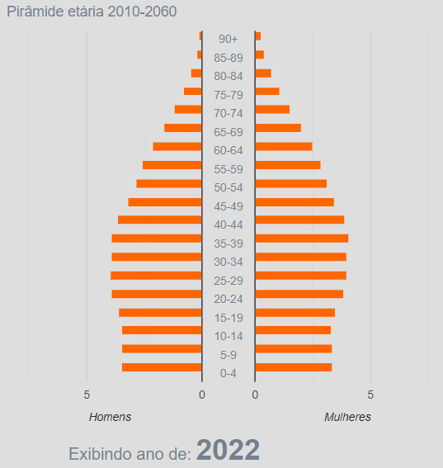
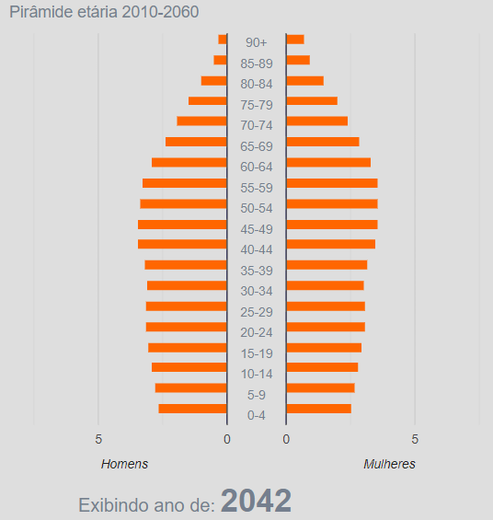
Por que essa atividade deve se desenvolver?
Pirâmide etária brasileira hoje e em 20 anos.

Slide 138
Viver de corretagem não é algo sustentável

Slide 139
Plataformas online e corretagem
No passado, não havia home broker
Corretagem de mesa na tabela B3 rendeu bons resultados no passado
Home Broker surgiu em 1999, mas se popularizou nos últimos cinco anos
O que isso muda?
O que comprar e vender não é mais diferencial
Plataformas de informações e dicas estão com custos cada vez menores

Slide 140
Qual o sentido do desenvolvimento?
Produto -> Orientação
Comissão -> consultoria

Slide 141
Expansão internacional

Slide 142
Investimento global
Home biased
Proximidade x compreensão
Taxa de juros
Diversificação

Slide 143
Qualificação será chave

Slide 144
Grande competição só existe na base
A maioria dos negócios tem esta configuração
Onde está a competição?
O que fazer para estar nos 10%?
Qualificação e reconhecimento
Certificações
70%
10%
20%

